Slide 1
2
Reclame op internet

Slide 2
Overzicht soorten reclame
Reclame op internet
e-mail
banners
digitale games
merkwebsites
zoekmachines
sociale netwersites
apps
Videowebsites
…

Slide 3
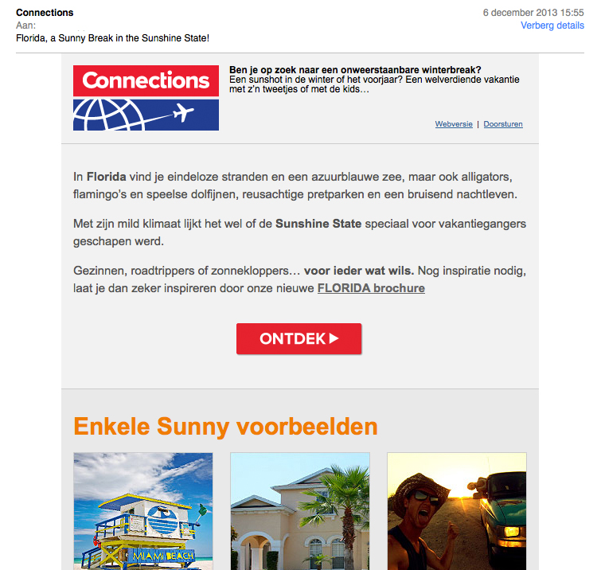
E-mail

Slide 4
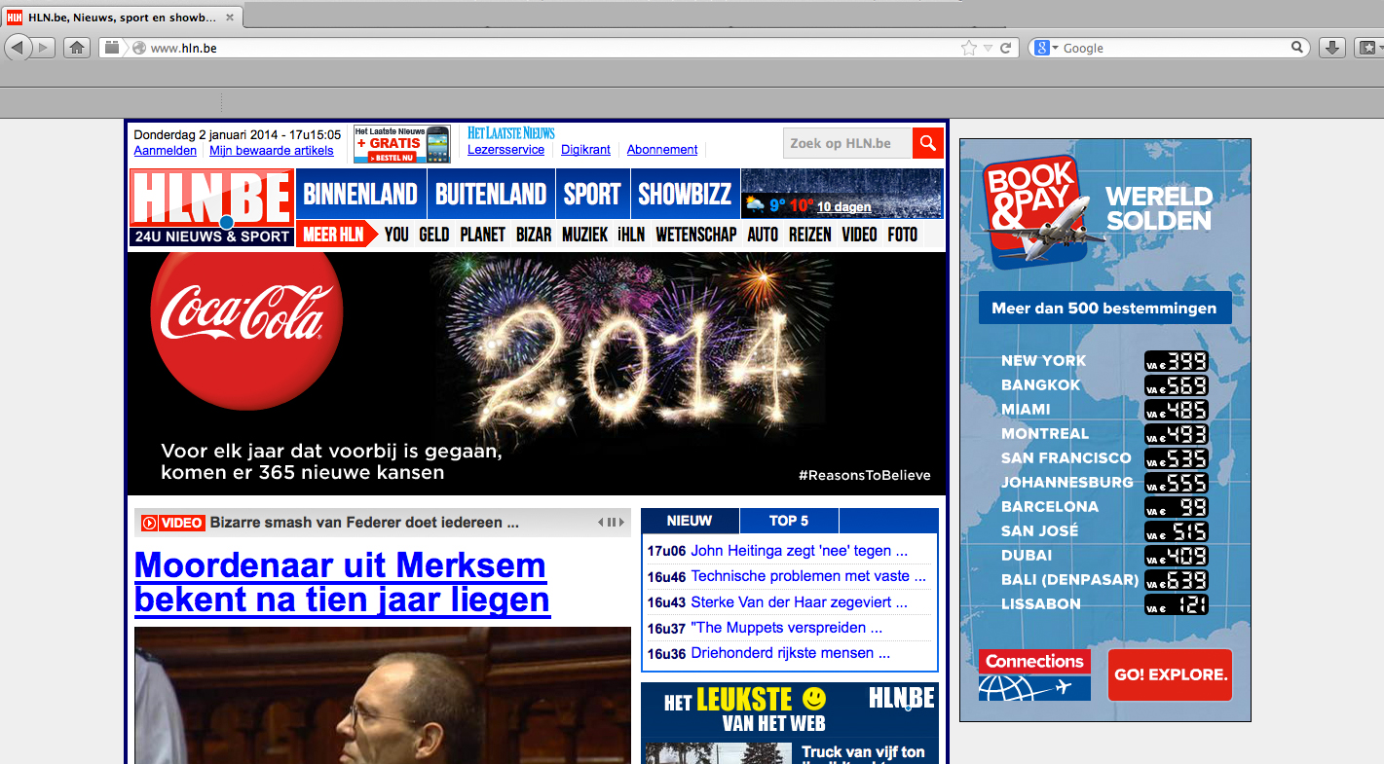
Banners

Slide 5
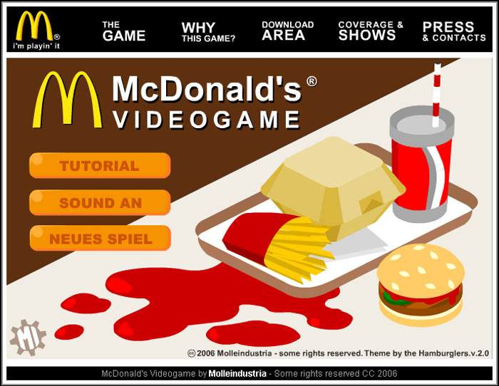
Digitale games

Slide 6
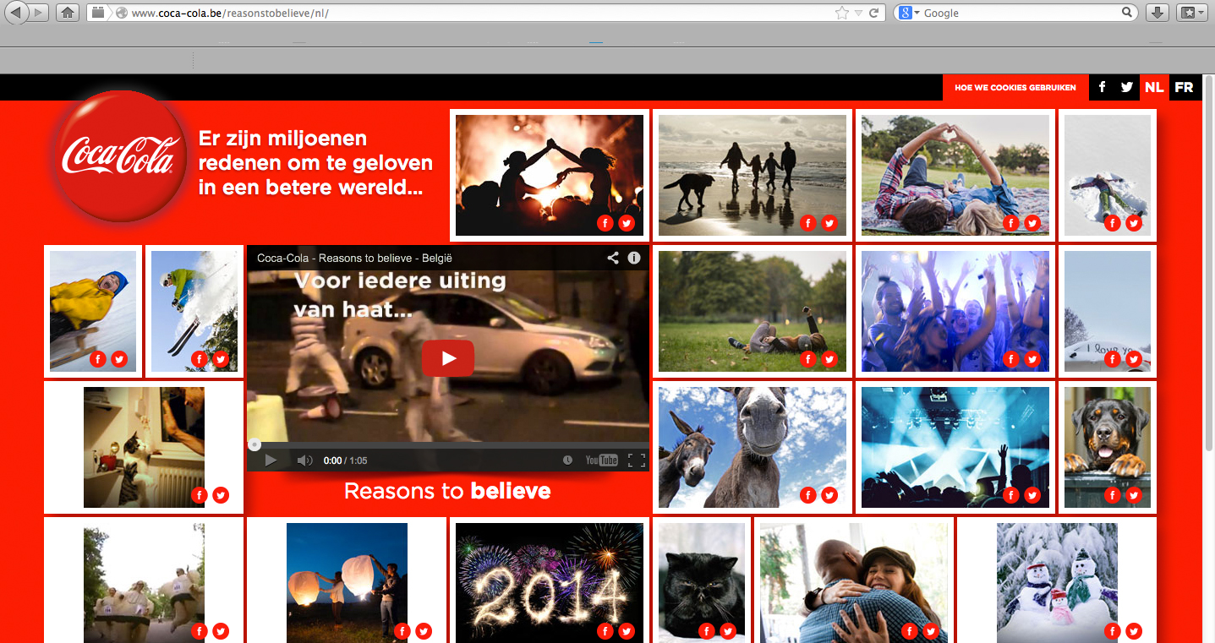
Merkwebsites

Slide 7
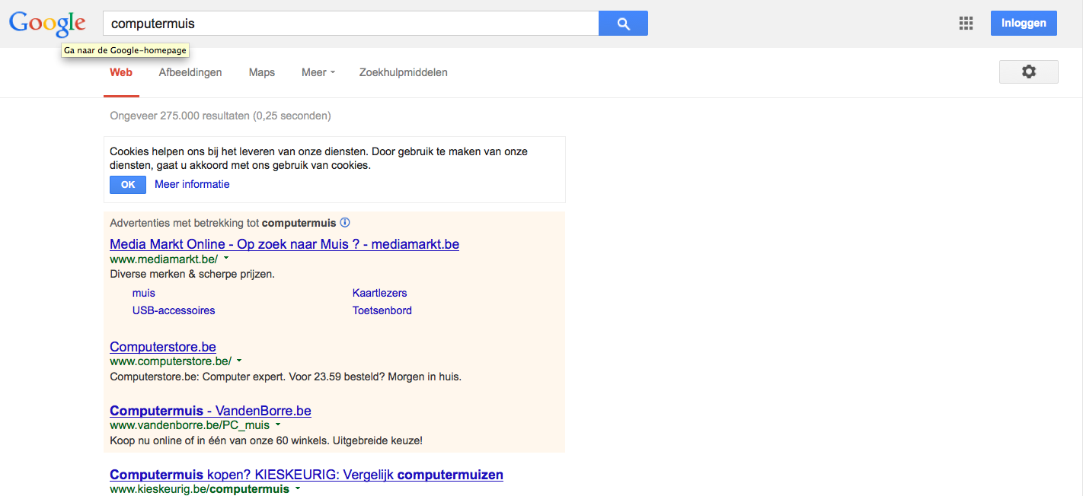
Zoekmachines

Slide 8
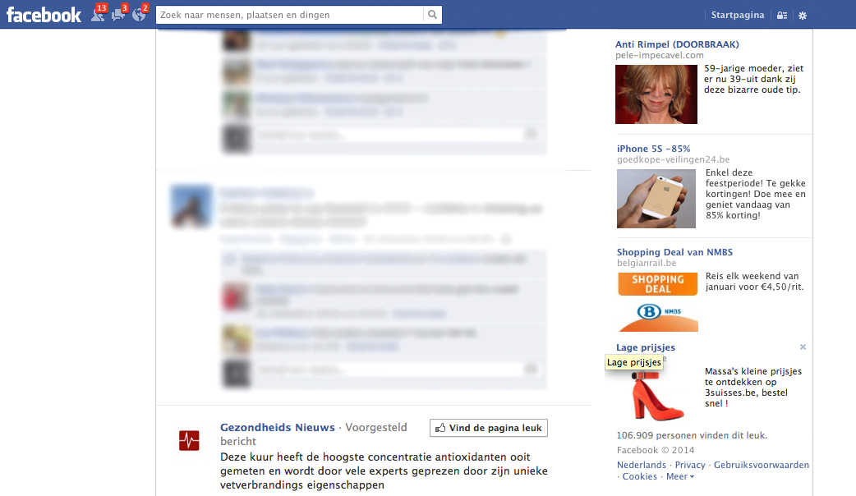
Sociale netwerksites

Slide 9
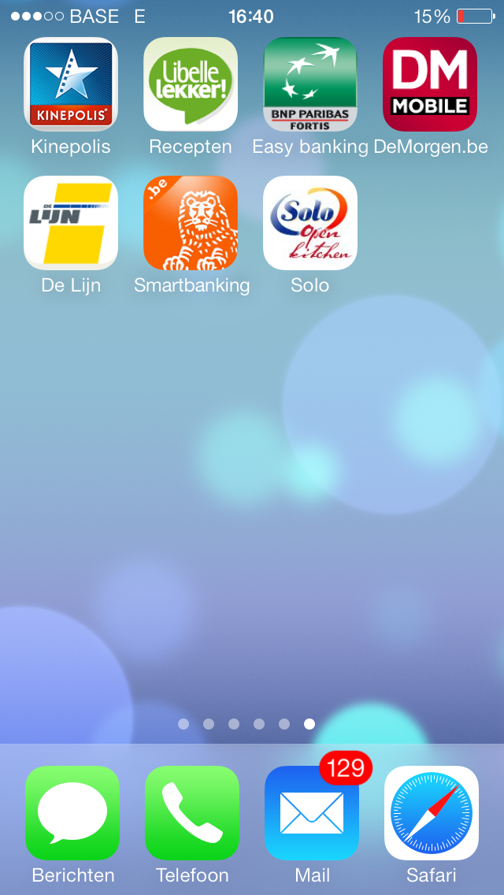
Apps

Slide 10
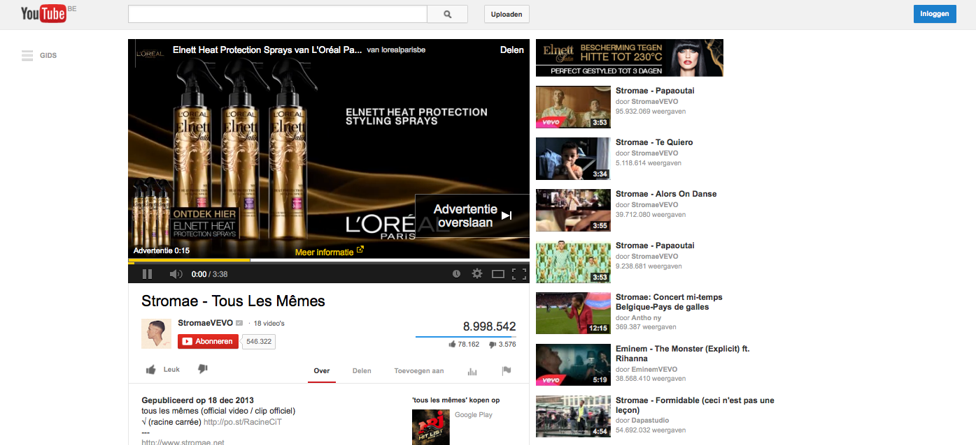
Videowebsites

